Slide 1
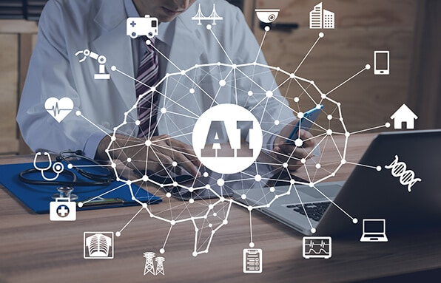
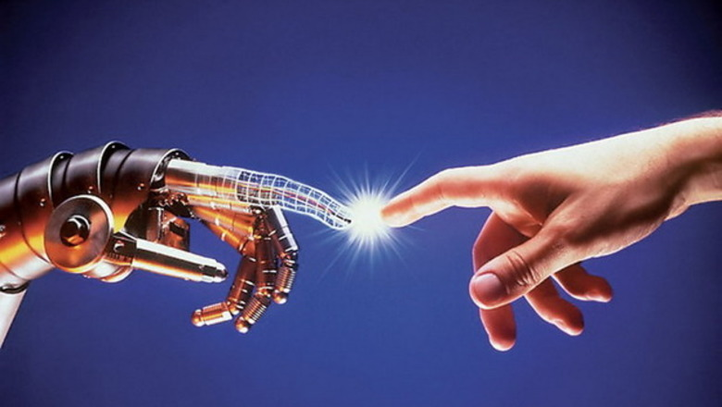
Искусственный интеллект
Работу выполнил
учитель физической культуры
Джамалдинов Аслан Мовлдыевич

Slide 2
В современном мире человек каждый день сталкивается с необходимостью использования ИИ, человек использует искусственный интеллект в быту, образовании, бухгалтерии, промышленности, сельском хозяйстве и медицине. Практически невозможно представить область деятельности в которой не приходилось бы использовать различные умные средства помогающие решить задачи, которые требовали бы определенных интеллектуальных усилий при выполнении их человеком.
Искусственный интеллект кардинально изменит все индустрии,но нельзя сказать,что искусственный интеллект одержит верх над человечеством, человек все также будет учавствовать в принятии важных решений.

Slide 3
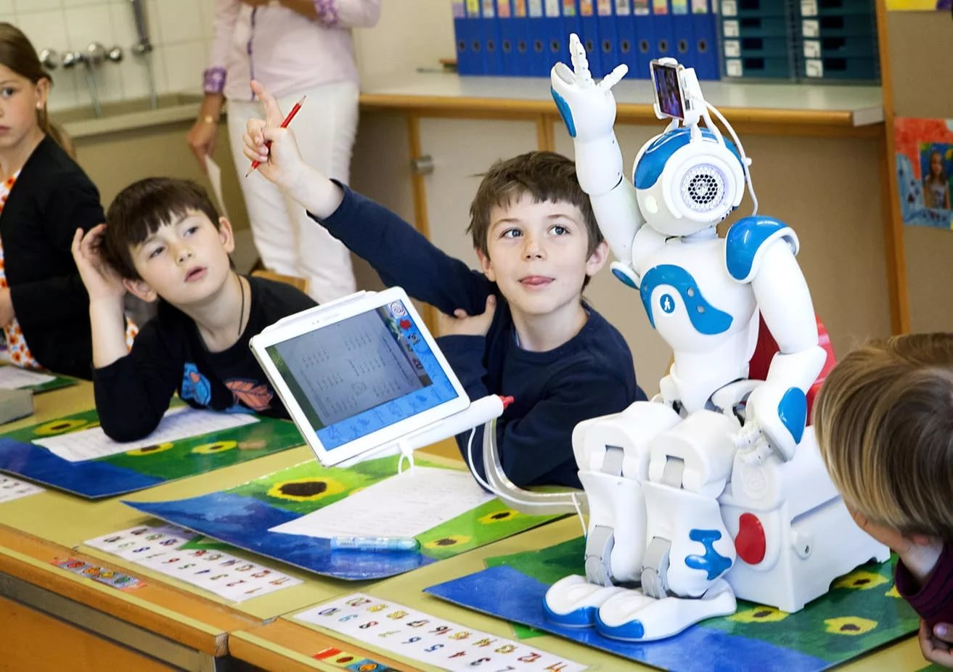
Применение ИИ в образовании
Благодаря появлению искусственного интеллекта в учебных заведениях открылись
новые перспективы для усовершенствования деятельности и повышения
качества образования.
ИИ-системы, которые возьмут на себя ведение записей и выставление оценок
дадут учителям дополнительное время. Которое они смогут посвятить ученикам.

Slide 4
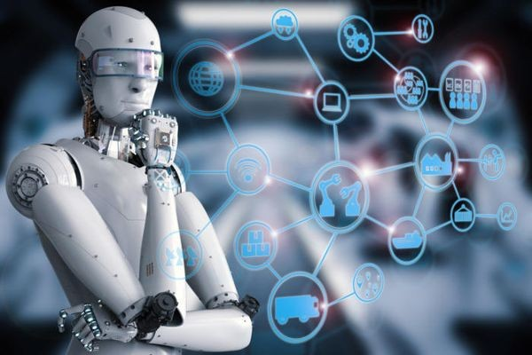
Применение ИИ в науке

Slide 5
Применение ИИ в быту

Slide 6
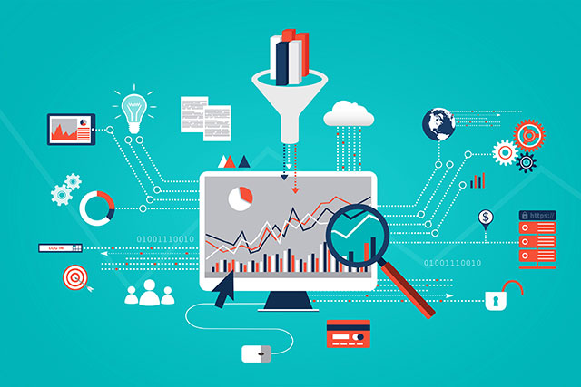

Slide 7
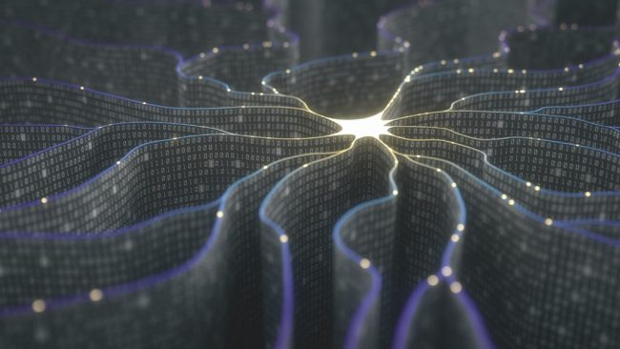
Появится ли когда-нибудь искусственный интеллект с сознанием?
Забудьте о современных скромных достижениях в области искусственного интеллекта, таких как самоуправляемые автомобили, компьютеры и д.р. На самом деле все ждут кое-чего другого: машину, которая осознает свое существование и окружение ,которая может обрабатывать массивные объемы данных в режиме реального времени. Она могла бы готовить, убирать, стирать, гладить, возить людей и даже составлять компанию, когда поблизости нет других людей.
Машины могли бы заменить людей буквально на всех рабочих местах. Это спасло бы человечество от черного труда, но также потрясло бы многие общественные основы. Жизнь без работы, превращенная в отдых, может стать невыносимой.
Профессор электротехники и информатики, работающий в области машинного обучения и квантовой теории, утверждает, что мнение исследователей относительно того, будут ли сверхсознательные машины когда-нибудь существовать, разделилось. Также обсуждаются вопросы о том, можно или нельзя называть машины «сознательными», будто мы думаем о людях или о некоторых животных.

Slide 8
Большинство компьютерных ученых считают, что сознание — это характеристика, которая появится по мере развития технологий. Другие же считают, что сознание включает принятие новой информации, хранение и извлечение старой информации, а также когнитивную обработку всего этого в восприятиях и действих. Если это так, однажды машины в высшей степени сознательными. Они смогут извлекать больше информации, чем даже человек, хранить больше библиотек, иметь доступ к обширным базам данных за миллисекунды и рассчитывать все это в решениях более сложных и более логичных, чем когда-либо мог позволить себе человек.
С другой стороны, остаются физики и философы, которые говорят, что в человеческом поведении есть нечто большее, чем просто сумма частей, и это невозможно постичь машине. Творчество, например, и чувство свободы, которым обладают люди, вроде не связаны с логикой или расчетам.
Однако есть и другие мнения по поводу сознания и сможет ли машина его когда-нибудь обрести

